Slide 1
Päihteet
Tuotettu yhteistyössä EHYT ry:n kanssa

Slide 2
Puhutaan päihteistä
Päihdeilmiö-video
Mitä ajatuksia video herätti?

Slide 3
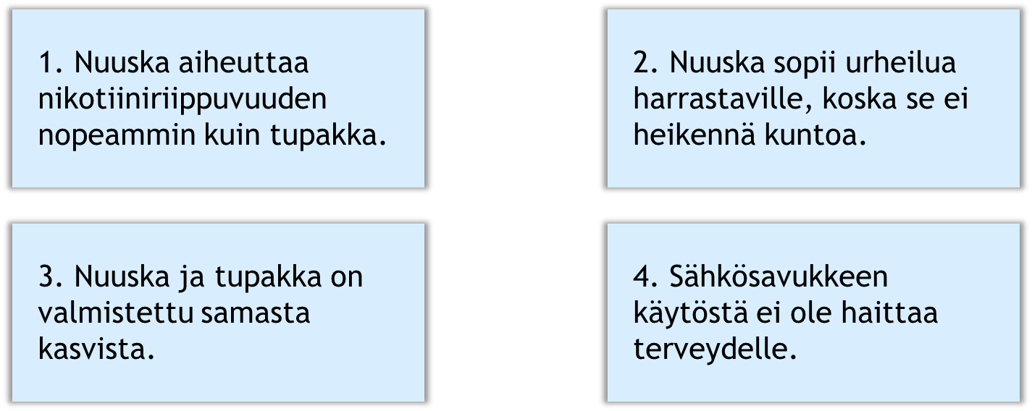
Totta vai tarua?

Slide 4
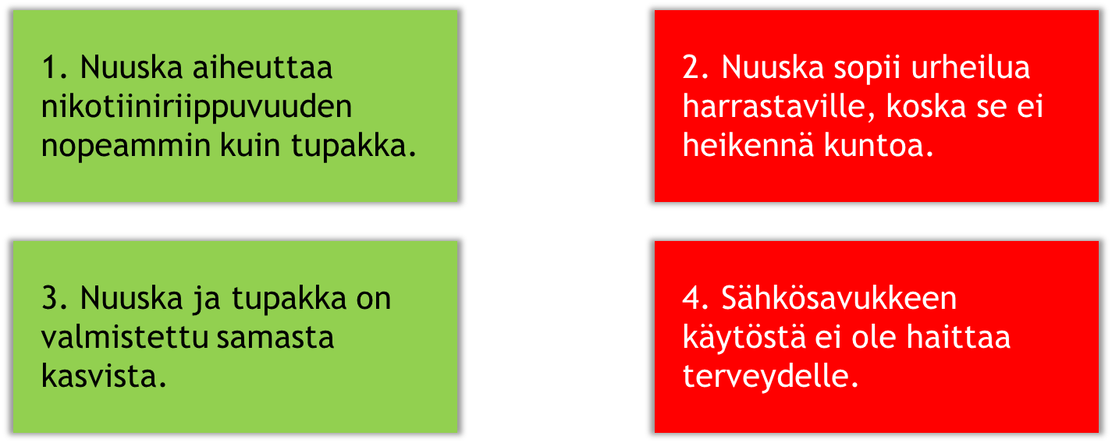
Totta vai tarua?

Slide 5
Nuuska
Nuuska sisältää jopa 20 kertaa enemmän nikotiinia kuin savuke.
Jos nuuskan vaihtaa säännöllisesti uuteen, pysyy veren nikotiinitaso korkealla koko ajan. Siksi riippuvuus voi syntyä nopeasti.
Nuuska heikentää kuntoa, hidastaa palautumista ja lisää urheiluvammojen riskiä.
Nikotiini heikentää lihasten verenkiertoa, jolloin lihakset eivät saa riittävästi happea ja ravintoaineita. Se myös rasittaa sydäntä nostamalla verenpainetta ja sydämen sykettä.
Nuuska valmistetaan samasta kasvista kuin tupakka.

Slide 6
Nuuskaa silloin tällöin tai päivittäin käyttävien 16–18-vuotiaiden osuudet:
Kuvio 5. Nuuskaa silloin tällöin tai päivittäin käyttävien 16–18-vuotiaiden osuudet (%) iän ja sukupuolen mukaan 1981–2017. Nuorten terveystapatutkimus 2017.

Slide 7
Pohtikaa yhdessä

Slide 8
Pohtikaa yhdessä
Onko nuorten tupakointi
viime vuosina vähentynyt,
lisääntynyt, pysynyt samana?
Perustelkaa!

Slide 9
Savukkeita käyttävien 16-18-vuotiaiden osuudet:
Kuvio 7. Päivittäin savukkeita polttavien osuus (%) 16–18-vuotiailla iän ja sukupuolen mukaan vuosina 1977–2017. Nuorten terveystapatutkimus 2017.

Slide 10
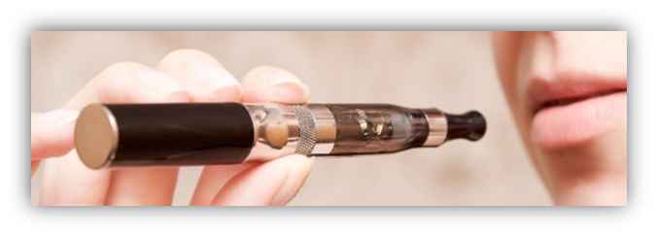
Tupakka
Sähkösavuke
Tupakka valmistetaan tupakkakasvista
Tupakan savu sisältää yli 4000 kemikaalia
Tupakan nikotiini aiheuttaa vahvaa riippuvuutta
Heikentää hapenottokykyä ja fyysistä kestävyyttä
Hampaat ja iho kärsivät
Tupakantumppi on maailman yleisin roska
Sähkösavukkeessa tupakanpuru on korvattu nesteellä, jota höyrystetään kuumentamalla.
Nesteistä on löydetty terveydelle haitallisia aineita.
Pitkäaikaisen käytön vaikutuksista ei ole vielä riittävästi tutkimustietoa.
Nesteet voivat olla nikotiinittomia tai sisältää eri määriä nikotiinia.
16-vuotiaista pojista päivittäin sähkösavuketta käyttää 1,4%, 18- vuotiaista 1,7%, tytöistä alle1%. (Nuorten terveystapatutkimus 2017)

Slide 11
Alkoholi
Kaikkien alkoholijuomien vaikuttava ainesosa on etyylialkoholi eli etanoli.
Alkoholi vaikuttaa monin tavoin keskushermostoon: se muun muassa heikentää huomiokykyä ja reaktiokykyä, lisää impulsiivisuutta ja vähentää estoja.
Pieninä annoksina alkoholin voidaan kokea rentouttavan ja poistavan jännitystä.
Alkoholin vaikutukset riippuvat muun muassa iästä, sukupuolesta, ruumiinpainosta ja kehonkoostumuksesta.
Alkoholi on yhteydessä moniin erilaisiin sairauksiin ja tapaturmiin.

Slide 12
Pohtikaa yhdessä

Slide 13
Tosihumalaan juovien 16-18-vuotiaiden osuudet:
Kuvio 16. Tosihumalaan vähintään kuukausittain juovien 16–18-vuotiaiden osuudet (%) iän ja sukupuolen mukaan vuosina 1981–2017. Nuorten terveystapatutkimus 2017.

Slide 14
Raittiiden 16-18-vuotiaiden osuudet:
Kuvio 11. Raittiiden 16–18-vuotiaiden osuudet (%) iän ja sukupuolen mukaan vuosina 1977–2017. Nuorten terveystapatutkimus 2017.

Slide 15
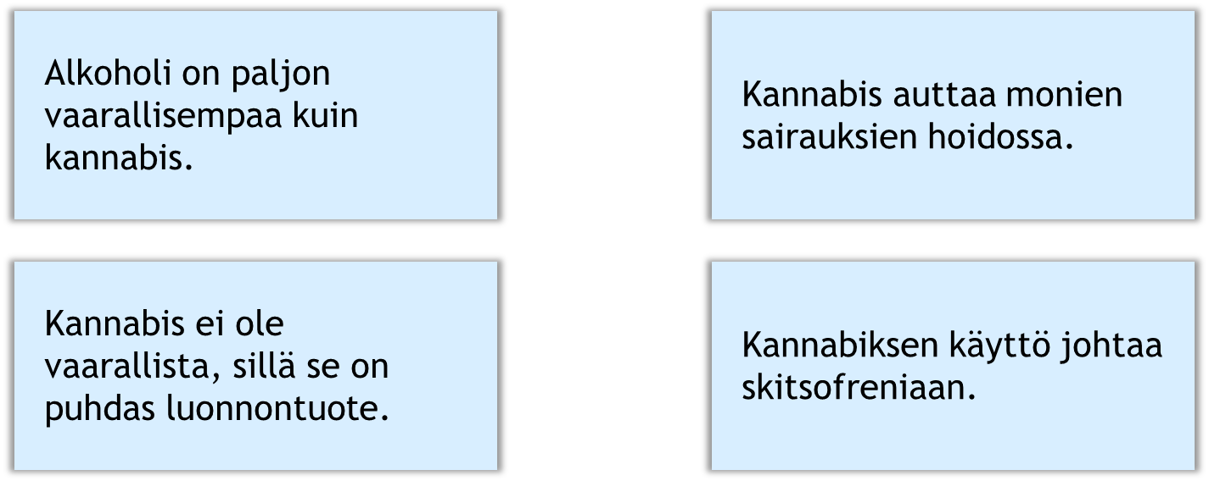
Totta vai tarua vai molempia?

Slide 20
Kannabis
Hamppukasvista valmistettava päihde- ja lääkeaine
Sisältää kymmeniä kannabinoideja
Tetrahydrokannabinoli eli THC on päihtymisen kannalta merkittävin kannabinoidi (hyötyhampun THC-pitoisuuden yläraja EU:ssa on 0,2%)
CBD (Kannabidioli) lääkinnällisten vaikutusten takana
Pitkäaikaisen käytön vaikutukset:
kognitiivisten kykyjen esim. muistin ja oppimisen heikkeneminen
masentuneisuuden, ahdistuneisuuden ja mielialahäiriöiden riski kasvaa
riippuvuus, etenkin psyykkinen.
Nuorten kannabiskokeilut pysyneet 2000-luvun samalla tasolla, asenteet muuttuneet myönteisemmiksi

Slide 21
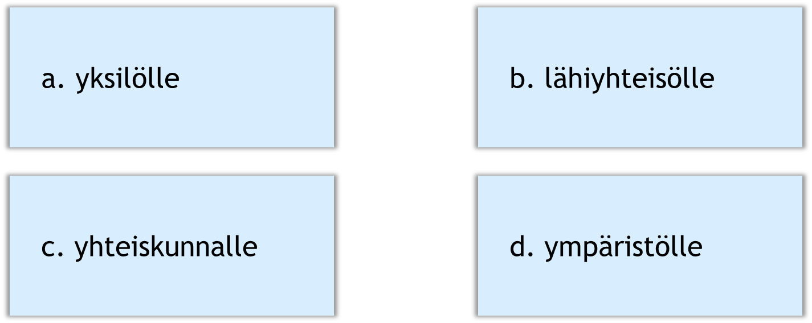
Pohtikaa millaisia vaikutuksia päihteiden käytöllä voi olla:

Slide 22
Yksilö
psyykkinen ja fyysinen terveys
ihmissuhteet
työkyky
taloudellinen tilanne
onnettomuudet

Slide 23
Lähiyhteisö
huoli päihteitä käyttävästä läheisestä
passiivisen tupakoinnin terveyshaitat
sairauspoissaolot työpaikoilta voivat lisätä muiden työtaakkaa

Slide 24
Yhteiskunta
Yhteiskunta saa alkoholi- ja tupakkaveroista tuottoa, mutta haittojen kustannukset ovat moninkertaiset.
Päihteistä aiheutuvien tapaturmien, pahoinpitelyjen ja sairauksien hoitaminen on kallista.
Valtaosassa Suomessa tehdyistä pahoinpitely- ja henkirikoksista tekijä on ollut humalassa.
Mitä arvelette, miksi humalassa tapellaan?

Slide 25
Ympäristö
Kaikilla päihteillä on ympäristövaikutuksia.
Alkoholijuomien valmistus kuluttaa paljon vettä ja energiaa.
Tupakan vuoksi kaadetaan sademetsiä, mikä kiihdyttää ilmastonmuutosta.
Tupakoitsijat jättävät vuosittain jälkeensä miljardeja tumppeja. Maahan heitetyistä tumpeista liukenee myrkyllisiä aineita vesistöihin.
Myös kannabiksen kotikasvatus vie energiaa, sillä keinovalaistus kuluttaa paljon sähköä.

Slide 26
Päihteet ja ympäristö

Slide 27
Millaisia haittoja päihteet voivat aiheuttaa tulevassa ammatissasi?
työturvallisuuden näkökulmasta
työkyvyn näkökulmasta
asiakkaiden ja/tai työkavereiden näkökulmasta?

Slide 28
Tietoa ja tukea
Päihteidenkäyttöön liittyvää tietoa ja tukea koottuna: nuortenlinkki.fi.
Tietoa nikotiinituotteista ja vinkkejä käytön lopettamiseen: fressis.fi.
Apua perheiden päihdeongelmiin: varjomaailma.fi ja nuortennetti.fi.
Osallistu keskusteluun: buenotalk.fi
Jos oma tai läheisesi päihteidenkäyttö askarruttaa, voit jutella myös esimerkiksi kouluterveydenhoitajan kanssa.

